Slide 1
类的继承与抽象

Slide 2
能够写出类的继承格式
能够说出继承的特点
能够区分this和super的作用
能够说出方法重写的概念
能够说出方法重写的注意事项
能够写出抽象类的格式
能够写出抽象方法的格式

Slide 3
继承(介绍,定义,访问,super和this关键字,特点)
抽象(概述,使用格式,注意事项)

Slide 4


继承的介绍
父类/基类/超类
属性:
姓名
年龄
薪资
方法:
展示信息
生活中，继承一般指的是子女继承父辈的财产。
在程序中，继承描述的是事物之间的所属关系，
通过继承可以使多种事物之间形成一种关系体系。
例如学校中的讲师、就业指导、班主任都属于员工。
这些员工之间会形成一个继承体系，具体如下图所示。
员工类
问题:
子类全部内容抽取到父类中了, 子类还有存在的意义吗?
答案:
有!!!!!!!
因为每个子类都有自己的特有功能
继承
继承
继承
extends
extends
extends
子类/派生类
子类/派生类
子类/派生类
属性:
姓名
年龄
薪资
方法:
展示信息
属性:
姓名
年龄
薪资
方法:
展示信息
属性:
姓名
年龄
薪资
方法:
展示信息
讲解课程
辅导就业
管理班级
讲师类
就业指导类
班主任类

Slide 5
继承的介绍
在Java中，类的继承是指在一个现有类的基础上去构建一个新的类，构建出来的新类被称作子类，现有类被称作父类，子类会自动拥有父类所有可继承的属性和方法。
继承的概念:当要定义一个类(讲师)时，发现已有类(员工)和要定义的类相似，并且要定义的类属于已有类的一种时，可以将要定义类定义为已有类的子类。同时反过来思考：当多个类(讲师，助教，班主任)有共性内容，可以将共性内容向上抽取，抽取到一个新的类(员工)中,那么多个类和新类的关系叫做继承。

Slide 6
继承的介绍
1. 请说出继承的概念:
答:向上抽取共性,把相同的内容定义在父类中
2. 什么情况下使用继承(不能随便继承)?
答:(1)必须满足 is a 的关系
(2)什么是什么的一种(种类关系)
讲师是员工的一种
班主任是员工的一种
兔子是动物的一种

Slide 7
继承的介绍
3. 继承的好处是什么?
答:
(1)子类可以使用父类的除private的和构造方法以外的内容
(2)提高了代码的复用性
(3)让类与类之间差生了关系(父子类的关系)
(4)是多态的前提

Slide 8
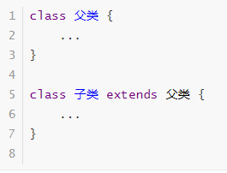
继承的定义
关键字:extends
格式:子类 extends 父类

Slide 9
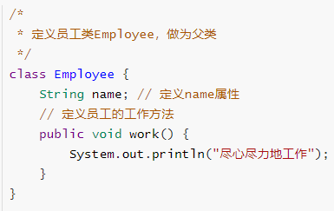
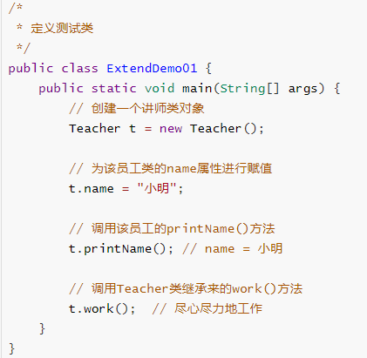
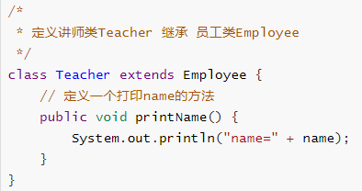
继承的定义
继承演示,代码如下:
Notes:
练习

Slide 10
继承的定义
在上述代码中，Teacher类通过extends关键字继承了Employee类，这样Teacher类便是Employee类的子类。子类虽然没有定义name属性和work()方法，但是却能访问这两个成员。这就说明，子类在继承父类的时候，会自动拥有父类的成员。

Slide 11
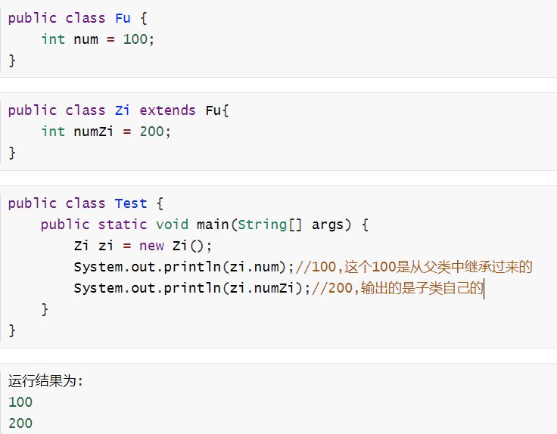
继承中成员变量的访问特点
成员变量不重名
如果子类父类中出现不重名的成员变量，这时的访问是没有影响的。代码如下：

Slide 12
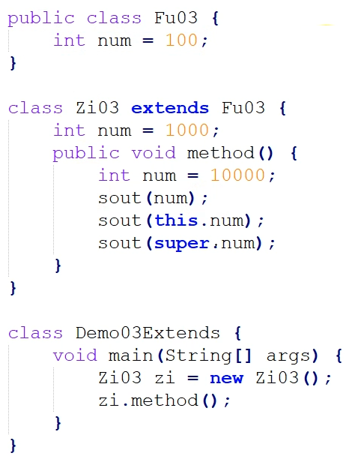
继承中成员变量的访问特点
成员变量重名
如果子类父类中出现重名的成员变量，这时的访问是有影响的。代码如下：
Notes:
画图

Slide 13
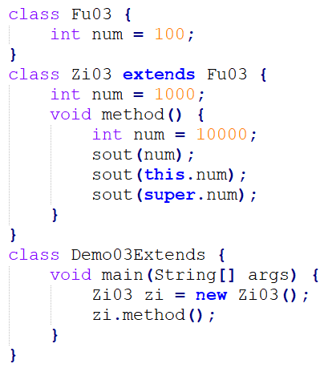
继承中重名成员变量图解分析
栈内存(运行方法,存储局部变量)
堆内存(存储所有new出来的内容)
void method()
0x666
new Zi03( )
int num 10000
int num
1000
int num 100
sout( num )
创建子类对象时,
优先在子类对象
空间中开辟一块
空间,给父类成员使用
sout( this.num )
sout( super.num )
super
void main(String[] args)
Zi03 zi
0x666
问题1:
子类对象的整个空间有两个num,如何区分?
方案:
父类空间使用super标记
zi.method();
问题2:
new Zi03() 创建了几个对象?
答案:
只创建了一个Zi03类的对象,没有第二个对象
只不过由于Zi03类继承了Fu03,所以在创建Zi03类的对象时,会在Zi03类的对象中,优先开辟一块空间给父类成员使用,该空间使用super关键字标记
方法区(存储class文件)
Fu03.Class
Zi03.Class
int num = 100
int num = 1000
Notes:
画图-02_this和super关键字图解
然后练习

Slide 14
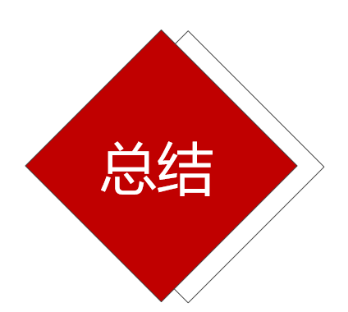
继承中成员变量的访问特点
1. 看等号左边是谁,先调用谁的成员
2. 子类没有时，就找父类->子债父偿

Slide 15
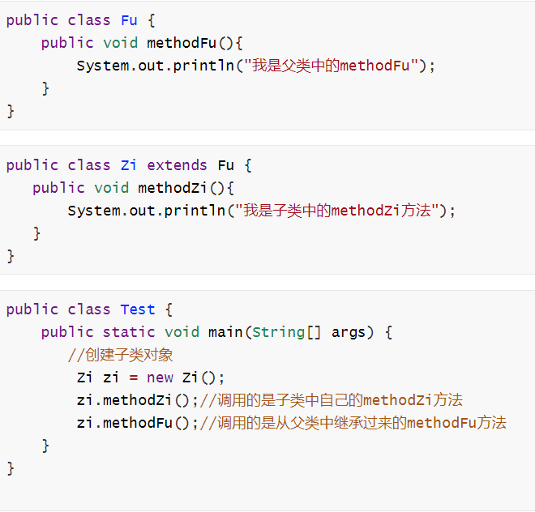
继承中成员方法的访问特点
成员方法不重名
如果子类父类中出现不重名的成员方法，这时的调用是没有影响的。对象调用方法时，会先在子类中查找有没有对应的方法，
若子类中存在就会执行子类中的方法，若子类中不存在就会执行父类中相应的方法。代码如下：

Slide 16
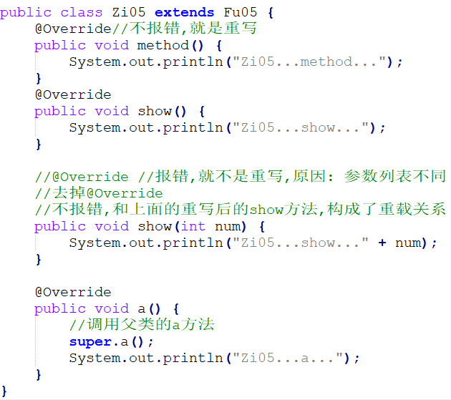
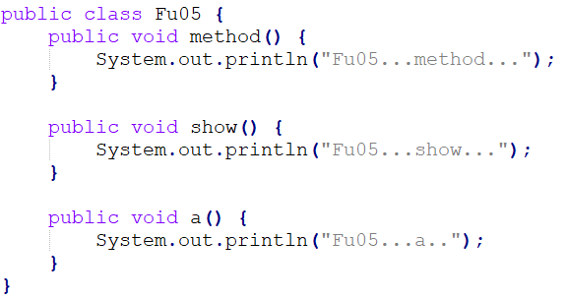
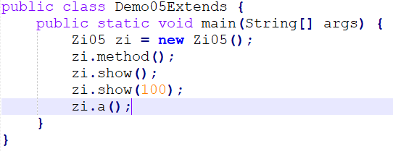
继承中成员方法的访问特点
成员方法重名
子类中出现与父类一模一样的方法时（返回值类型，方法名和参数列表都相同），
会出现覆盖效果，也称为重写或者复写。声明不变，重新实现。
必要条件:方法名和参数列表必须相同
可选条件:返回值类型可以不一致(后面讲)：

Slide 17
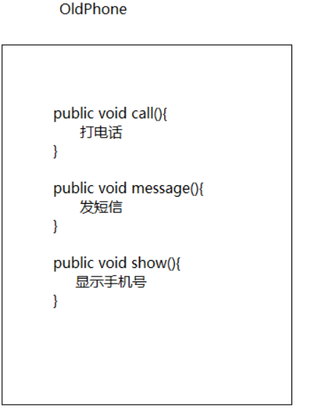
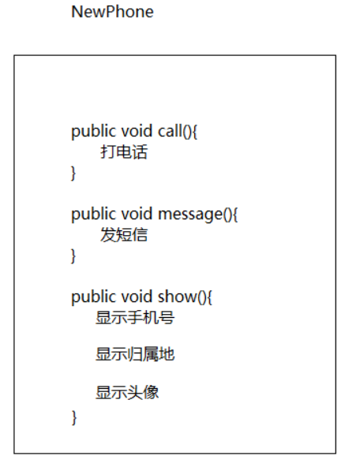



继承中成员方法的访问特点
方法重写的使用场景
子类可以根据需要，定义特定于自己的行为。既沿袭了父类的功能名称，又根据子类的需要重新实现父类方法，
从而进行扩展增强。比如新的手机增加来电显示头像的功能
老款手机
新款手机

Slide 18
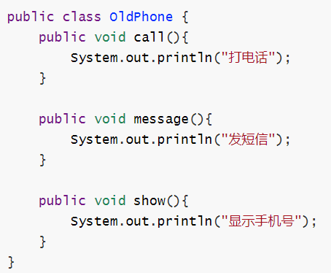
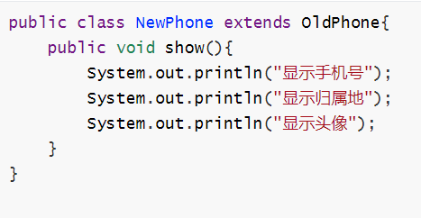
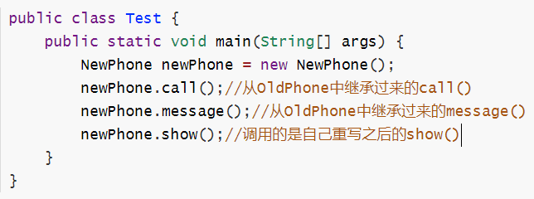
继承中成员方法的访问特点
方法重写的使用场景
代码如下:

Slide 19
继承中成员方法的访问特点
方法重写的注意事项
1. 子类方法覆盖父类方法，访问权限必须等于或大于父类权限。
权限:
public > protected > 默认(什么都不写) > private
2. 子类方法覆盖父类方法，返回值类型、函数名和参数列表都要一样，且不能抛出更多的异常。
必要条件:
函数名和参数列表都要一样
子类不能抛出比父类更多的异常
可选条件:
返回值类型可以不一样
子类覆盖重写后的方法返回值类型 <= 父类方法返回值类型
3. 私有方法不能被重写(父类私有成员子类是不能继承的)

Slide 20
继承中成员方法的访问特点
1. new谁,就先调用谁的成员方法
2. 子类先调用子类中重写的方法
3. 子类没有时，就找父类
Notes:
练习

Slide 21
继承中构造方法的访问特点
1.构造方法的名字是与类名一致的。所以子类是无法继承父类构造方法的
2.子类继承父类,是为了使用父类的内容,所以子类创建对象调用构造方法时,必须先调用父类的构造方法,
完成父类成员的初始化动作,子类才可以使用父类的成员,super()表示调用父类的空参构造
3.子类的构造方法中如果没有手动给出super调用父类构造,
编译器默认提供一个super()调用父类的空参构造
4.super调用父类构造,只能写在第一句
5.构造方法可以重载,所以:
super(...):调用父类带参数的构造方法

Slide 22
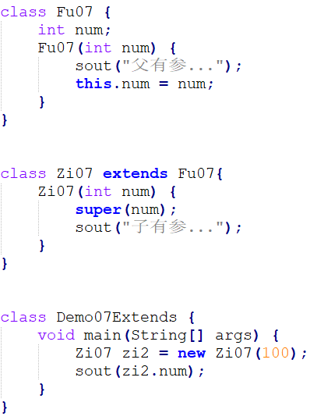
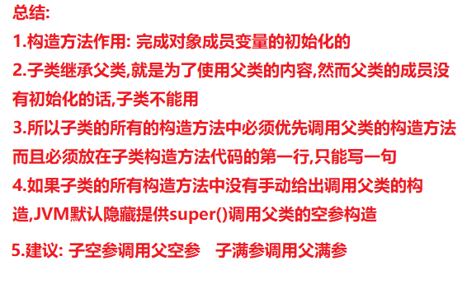
继承中构造方法调用图解分析
栈内存(运行方法,存储局部变量)
堆内存(存储所有new出来的内容)
public Fu07( int num )
100
0x666
new Zi07( 100 )
int num 100
int num 0
sout(“父有参…”);
100
100
①
this.num = num;
②
100
super
public Zi07( int num )
int num 100
③
super ( num )
100
sout(“子有参…”);
void main(String[] args)
Zi07 zi2
0x666
sout(zi2.num)
Notes:
画图-02_this和super关键字图解
然后练习

Slide 23
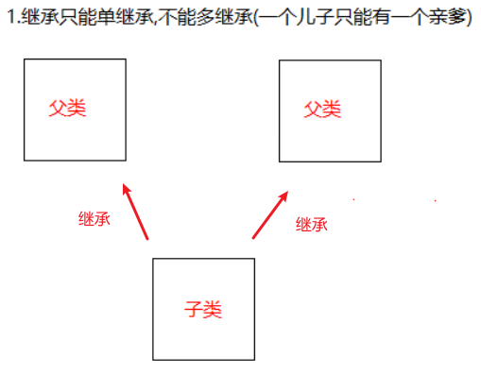
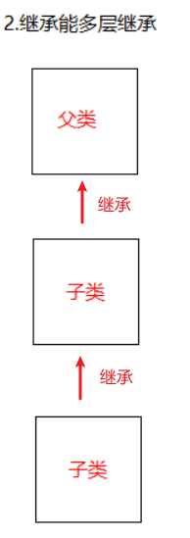
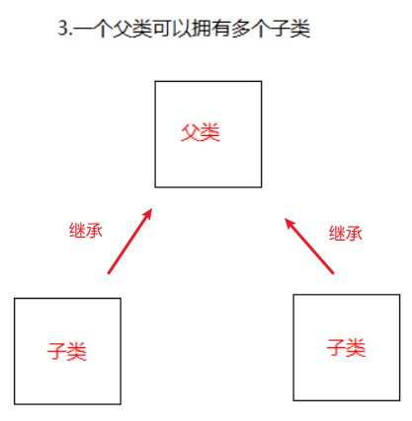


继承的特点
Notes:
--有个综合案例,把01_继承的概念图解中的内容按照继承的标准格式写一下

Slide 24
继承总结
1.关键字:extends
2.格式:子类 extends 父类
3.好处:提高代码复用性
4.成员变量访问特点:
看等号左边是哪个类,就先调用哪个类中的成员,子类没有时找父类
5.成员方法访问特点:
看new的是哪个类,就先调用哪个类中的成员,子类没有找父类
6.super和this:
1.super:代表父类,可以调用父类成员
2.this: 代表子类,可以调用本类成员
3.在构造中,this和super不能一起用,都要求在构造第一行
7.继承特点:
1.继承只能单继承,不能多继承(一个儿子只能有一个亲爹)
2.继承能多层继承
3.一个父类可以拥有多个子类

Slide 25
继承(介绍,定义,访问,super和this关键字,特点)
抽象类(概述,使用格式,注意事项)

Slide 26
抽象的介绍
什么是抽象类呢?
在类的设计中，把说不清楚的,不够具体的,但是子类要有的功能，在父类中声明为抽象方法,此时的类就必须是抽象类。父类具体无法实现的方法称为抽象方法,即父类不管,子类自己决定。
问题1:
图形
子类代码重复,
需要抽取到父类中
抽象方法
抽象父类
面积
周长
没有方法体
关键字: abstract
问题2:
问题3:
父类的方法体怎么写?
子类的方法还需要吗?
怎么写都不合适,干脆不写方法体
继承
需要,因为父类的方法没有方法体
称为: 子类覆盖重写父类的抽象方法
继承
继承
extends
extends
extends
覆盖重写
覆盖重写
覆盖重写
面积: …..
周长:……
面积: …..
周长:……
面积: …..
周长:……
椭圆
三角形
矩形
Notes:
画图-08_抽象的概念

Slide 27
抽象的介绍
抽象父类
抽象方法
动物
问题:
吃
抽象类中抽象方法存在的意义?
没有方法体
关键字: abstract
强制要求子类必须具备的能力
继承
继承
extends
extends
覆盖重写
覆盖重写
子类
吃:
吃骨头
子类
吃:
吃鱼
汪星人
喵星人
总结: 所有的动物都应该具备吃的能力,但是具体的怎么吃,吃什么,无法在父类中做统一规定,
但是吃的能力子类必须具备,具体如何实现,父类不管,子类自己实现/决定
抽象类定义格式:
public abstract class 类名 {
}
//成员变量/成员方法/构造方法
//抽象方法
public abstract 返回值类型 方法名称(形式参数列表...);//注意,没有{}
Notes:
画图-08_抽象的概念

Slide 28
抽象的定义
1.什么是抽象:说不清,道不明
2.关键字:abstract
3.注意:
a.抽象方法所在的类一定是抽象类
b.抽象类中不一定非得有抽象方法 （为什么）
c.子类继承抽象父类之后,需要重写抽象方法
d.抽象类不能new对象
4.定义
a.抽象类: public abstract class 类名{ ... }
b.抽象方法: 修饰符 abstract 返回值类型 方法名(参数);
比如:public abstract void run()；
5.抽象不用看做是一门技术,抽象更偏向于一种代码的设计理念,而且抽象类肯定是作为父类来使用。

Slide 29
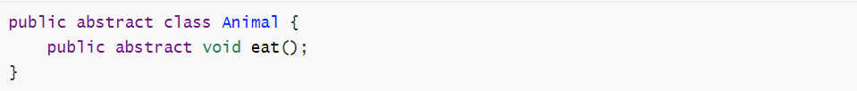
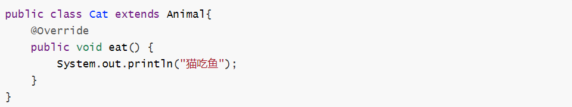
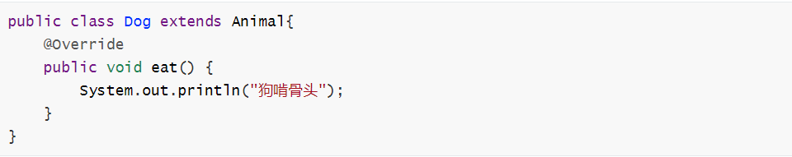

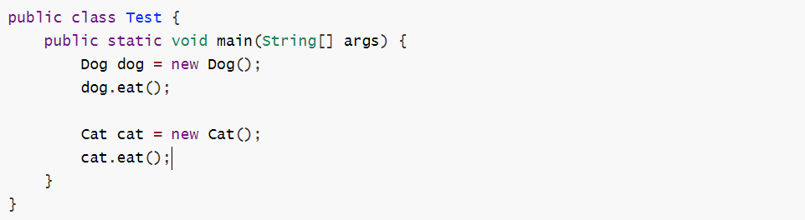
抽象的定义(代码演示)

Slide 30
抽象的注意事项
1. 抽象类不能直接new对象的,只能创建其非抽象子类的对象。
2. 抽象类中，可以有构造方法，是供子类创建对象时，初始化父类成员使用的。
3. 抽象类中，可以有成员变量。
4. 抽象类中，不一定包含抽象方法，但是有抽象方法的类必定是抽象类
5. 抽象类的子类，必须重写抽象父类中所有的抽象方法，否则，编译无法通过。除非该子类也是抽象类。
Notes:
练习

Slide 31
继承总结
1.关键字:abstract
2.定义:
a.抽象类: public abstract class 类名
b.抽象方法: 修饰符 abstract 返回值类型 方法名(参数)
3.注意:
a.抽象方法所在的类一定是抽象类
b.抽象类中不一定非得有抽象方法
c.子类继承抽象父类之后,需要重写抽象方法
d.抽象类不能new对象

